Slide 1

Generación de Código objeto
Lenguajes y autómatas, unidad 4

Slide 2
4.1 Registro
son la memoria principal de la computadora. Existen diversos registros de propósito general y otros de uso exclusivo.
Existen registros acumuladores, puntero de instrucción, de pila, etc.
Los registros son espacios físicos dentro del microprocesador con capacidad de 4 bits hasta 64 bits dependiendo del microprocesador que se emplee.

Slide 3
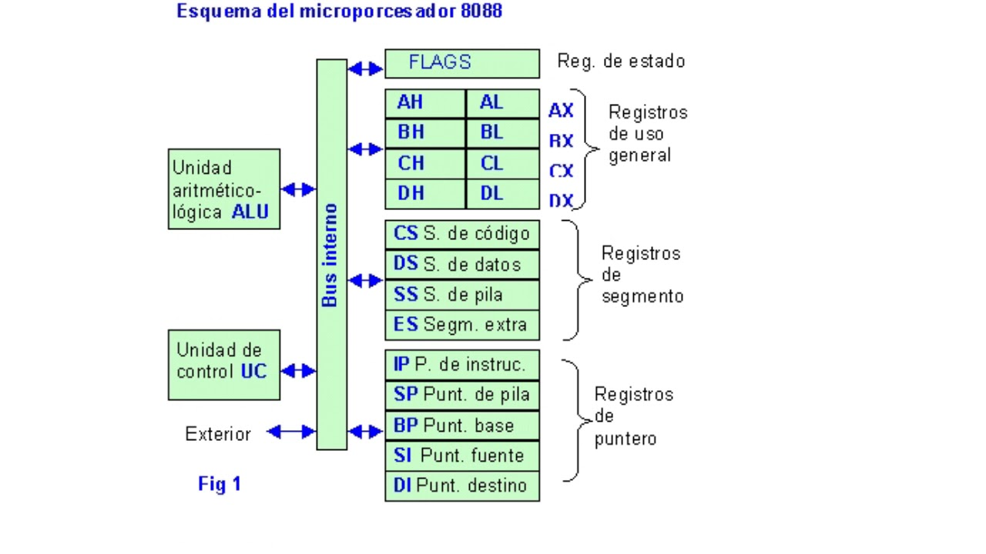

Slide 4
¿Cuál es su aplicación en la generación de códigos?
1. usar el registro “d” y si está en un registro que no tiene otra variable, y además y no está activa ni tiene uso posterior. Si no:
2. usar un registro vacío, si hay. Si no:
3. usar un registro ocupado si “op” requiere que “x” esté en un registro o si “x” tiene uso posterior.
4. Actualizar el descriptor de registro. Si no: usar la posición de memoria de x

Slide 5
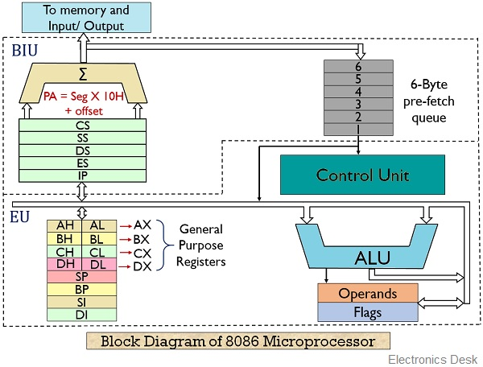
4.2 Lenguaje ensamblador
Es un tipo de lenguaje de bajo nivel utilizado para escribir programas informáticos, y constituye la representación más directa del código máquina específico para cada arquitectura de computadora

Slide 6
características
El programa lee un archivo escrito en lenguaje ensamblador y sustituye cada uno de los códigos mnemotécnicos por su equivalente código máquina. Los programas se hacen fácilmente portables de máquina a máquina y el cálculo de bifurcaciones se hace de manera fácil.

Slide 7

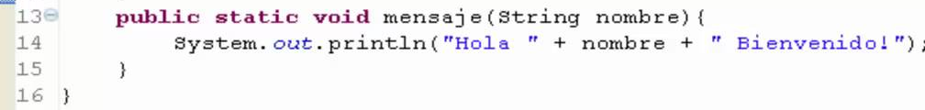
Clasificación
Ensambladores básicos
Ensambladores modulares, o macro ensambladores
Notes:
Basicos: ofrecer nombres simbólicos a las distintas instrucciones, parámetros y cosas tales como los modos de direccionamiento
Modulares: es equivalente a funciones en un lenguaje de alto nivel

Slide 8
Operaciones básicas
Definir que parámetros tendrá la función.
Hacer el programa, propiamente dicho, en assembler
Siguiendo la convención de pasaje de parámetros, manejará registros y posiciones de memoria
Notes:
Multiplicación, división, suma y resta

Slide 9
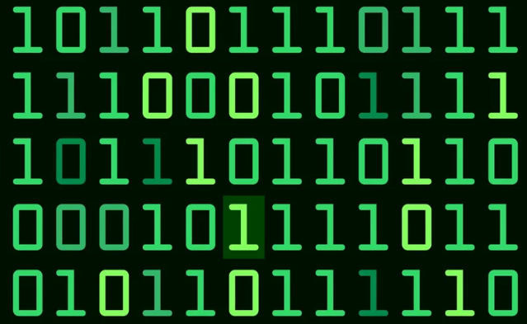
4.3 Lenguaje Máquina
El lenguaje máquina solo es entendible por las computadoras. Se basa en una lógica binaria de 0 y 1, generalmente implementada por mecanismos eléctricos. En general el lenguaje maquina es difícil de entender para los humanos por este motivo hacemos uso de lenguajes más parecidos a los lenguajes naturales.

Slide 10
Características
Microoperaciones Aritméticas, Lógicas y de control
Depende de la arquitectura
Algunos implementan más funcionalidades, llamado CISC
Notes:
Sumas, restas, mltiplicaciones y divisiones
Intel 86 no en Power PC
Pero más lentos que el RISC por el tamaño de los registros

Slide 11

Direccionamiento
Es la forma en cómo se accede a la memoria.
existen dos tipos de direccionamiento:
Directo: el acceso a las direcciones se hace de manera directa.
Indirecto: se basa a partir de una dirección genérica
Notes:
No se ejecuta si no está en la memoria principal
Depende del microprocesador
Diferencia: la indirecta usa nombres o etiquetas para introducir datos, eldirecto introduce el dato directamente

Slide 12
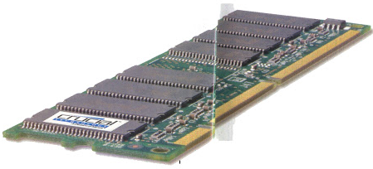
4.4 Administración de memoria
Consiste en determinar la posición de memoria en la que los diferentes símbolos del programa almacenan la información
Un ensamblador tiene un administrador de memoria más limitado que un compilador.
Recolector de Basura

